Slide 1
DEUTSCH
10.
Klasse
DAS THEMA DER STUNDE
„Ausfüllen des Antragsformulars“

Slide 2
Ausfüllen des Antragsformulars
A | B | C
Wie alt sind Sie? | hamidov@gmail.uz | Name
Woher sind Sie gekommen? | College für Wirtschaft | Alter
Wie ist Ihr Vorname? | Deutsch, Usbekisch | Vorname
Wie lautet Ihre E-Mailadresse? | Samarkand | Ort
Wie ist Ihr Name? | Mathematik und Physik | Sprache
In welcher Sprache sprechen Sie? | 17 | Fach
Welches Lyzeum/College besuchen Sie? | Hamidov | E-Mail
Welches Fach mögen Sie gern? | Timur | College/Lyceum

Slide 3
Ausfüllen des Antragsformulars
Finden Sie die richtige Definition der folgenden Wörter und Ausdrücke
Lebenslauf
a) Ein Text, in dem j-d die wichtigsten Ereignisse seines Lebens angibt
a
Qualifikation
b
b) Ein Wissen oder Können, das man nicht theoretisch aus Büchern, sondern in der Praxis bekommt
Erfahrung
e
c) Der soziale Status einer Person im Hinblick darauf, ob sie ledig, verheiratet, geschieden oder verwitwet ist
Referenz
f
d) Die Pflicht, dafür zu sorgen, dass j-m nichts passiert oder, dass etwas in Ordnung ist, zustande
c
Familienstand
e) Die Voraussetzungen für eine bestimmte Tätigkeit
Verantwortung
d
f) Schriftliche Information über jeden Charakter, Fähigkeiten

Slide 4
Ausfüllen des Antragsformulars
Wann und wie man Formulare ausfüllt.
Interviewer: Also, wo leben Sie?
Nodira: In Tashkent.
Interviewer: Wann haben Sie die Medizin in Tasch-kent studiert?
Nodira: Von 2008 bis 2010 habe ich Medizin in Taschkent studiert.
Interviewer: Was haben Sie dort studieren?
Nodira: Krankenpflege.
Interviewer: In welcher Fremdsprache können Sie sprechen?
Nodira: Ich spreche Russisch und Deutsch fließend.
Interviewer: Haben Sie Arbeitserfahrung?
Nodira: Ja, ich habe Arbeitserfahrung.

Slide 5
Ausfüllen des Antragsformulars
Wann und wie man Formulare ausfüllt.
Interviewer: Welche Arbeit hat Sie getan?
Nodira: Ich habe als Krankenschwester an einer Klinik gearbeitet.
Interviewer: Was machten Sie dort?
Nodira: Ich arbeite als Krankenschwester dort.
Interviewer: Seit wann arbeiten Sie dort?
Nodira: Seit März 2013.
Interviewer: Welche Charakterzüge haben Sie?
Nodira: Ich bin umgänglich und fleißig.

Slide 6
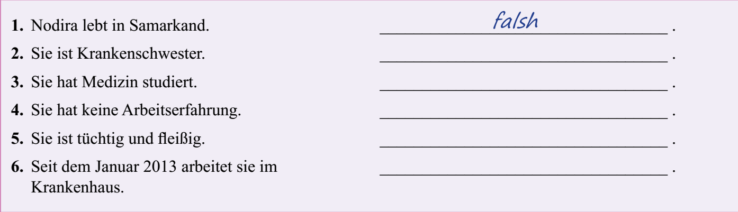
Ausfüllen des Antragsformulars
Entscheiden Sie , ob die Sätze richtig oder falsch sind.
richtig
richtig
richtig
richtig
falsch

Slide 7
Wann und wie man Formulare ausfüllt
Lesen Sie bitte den Text.
Facebook wurde von einem Informatik-Studenten von Harvard Mark Zuckerberg, zusammen mit Klassenkameraden Eduardo Saverin, Dustin Moskovitz und Chris Hughes erfunden. Die Ursprünge zu den Namenhinweisen betreffs der Geschichte von Facebook, wurde die Website Facemash ursprünglich und kurz genannt. Mark Zuckerberg war Student des zweiten Studienjahres, als er die Software für die Website von Facemash geschrieben hat. Vielleicht war es der Sinn für Humor von Zuckerberg, der ihn dazu gebracht hat, die Seite als ein Typ “heiß oder nicht” Spiel für die Studenten von Harvard zu schaffen, wo Website-Besucher zwei Studentenfotos nebeneinander vergleichen und entscheiden konnten, wer “heiß” war, und wer “nicht”. Mark Zuckerberg hat seine Informatik-Sachkenntnisse zum guten Gebrauch gestellt, in dem er ins Sicherheitsnetz von Harvard gehackt hat, und wo er die Studenten-ID-Images kopiert hat, die durch die Schlafsäle verwendet sind, und sie verwendet hat, um seine Website von Facemash zu bevölkern.

Slide 8
Wann und wie man Formulare ausfüllt
Beantworten Sie bitte die Fragen:
1.Von wem wurde Facebook erfunden?
2. Mit wem hat Mark Zuckerberg zusammen gearbeitet?
3. Wann hatte Mark Zuckerberg die Software für die Website von Facemash geschrieben?
4.Was für ein Spiel hat Mark Zuckerberg für die Studenten von Harvard geschaffen?
5. Wo hat Mark Zuckerberg ID-Images kopiert?
Von Harvard Mark Zuckerberg
Mit seinen Klassenkameraden – Eduardo Saverin, Dustin Moskovitz und Chris Hughes
Als er Student des zweiten Studienjahres war.
„heiß oder nicht“
Mark Zuckerberg hat seine Informatik-Sachkenntnisse zum guten Gebrauch gestellt, in dem er ins Sicherheitsnetz von Harvard gehackt hat, und wo er die Studenten-ID-Images kopiert hat, die durch die Schlafsäle verwendet sind.

Slide 9
Grammatik
Zweiteilige Konnektoren
- Sie haben also keinen Einfluss auf die Wortstellung und verbinden immer Hauptsätze oder gleichrangige Satzteile miteinander.
- Sie bestehen aus mindestens zwei Teilen.
Beispiel:
„Ich war sowohl in Indien als auch in China.“

Slide 10
Grammatik
Zweiteilige Konnektoren
Die unterschiedlichen mehrteiligen Konjunktionen
„sowohl… als auch… “ Bedeutung: Doppelte Aufzählung
„Meine Freundin sollte sowohl hübsch als auch intelligent sein.“
„nicht nur… sondern auch… “ Bedeutung: Doppelte Aufzählung
„Max war nicht nur in Brasilien sondern auch in Kolumbien.“
„weder… noch… “ Bedeutung: Doppelte Verneinung
„Max war weder in Brasilien noch in Kolumbien.“
„zwar…, aber… “ Bedeutung: Gegensatz (positiv ⇒⇐ negativ)
„Meine Freundin ist zwar hübsch, aber nicht sehr intelligent.“
„entweder… oder… “ Bedeutung: Alternative
„Max will entweder nach Brasilien oder nach Peru fliegen.“

Slide 11
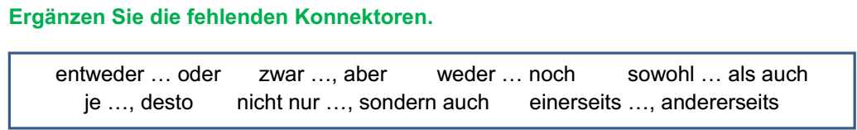
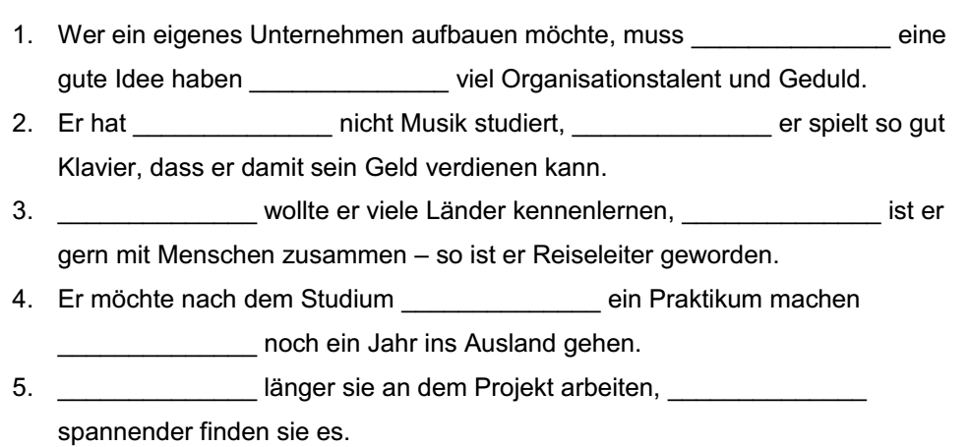
Grammatik
nicht nur
sondern auch
zwar
aber
Einerseits
andererseits
entweder
oder
Je
desto

Slide 12
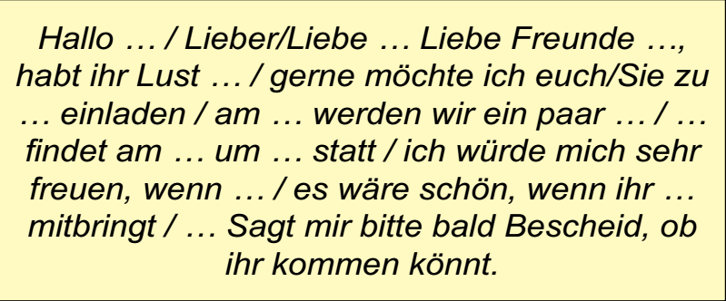
Selbständige Arbeit:
Schreiben Sie eine Einladungskarte. LB S. 119 Üb 5

Slide 13
Ende der Stunde
Unsere Stunde ist zu Ende.
Danke für Aufmerksamkeit!
Auf Wiedersehen!

